Slide 1
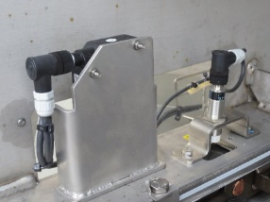
Evite paradas inesperadas
Sensor de desgaste de cadena
VALOR Y VENTAJAS
DESCRIPCIÓN
Control constante del desgaste de la cadena
Mantenga el control en el programa de intervención para el reemplazo de la cadena
Wear Laser Sensor
Chain Pitch Sensor
Instalación de sensores para medir el desgaste de la cadena
Valor: Mantenimiento, Seguridad y ergonomía
Equipo: Oceano, Hydra, Atlantic,HD, Asia, Aqua, NDE (also in competitor machine)
Código de catálogo: VRB-047

